Slide 1


Slide 2
График публикаций с конкретной темой, датой и временем, которые расположены в определенной последовательности
Контент-
план

Slide 3
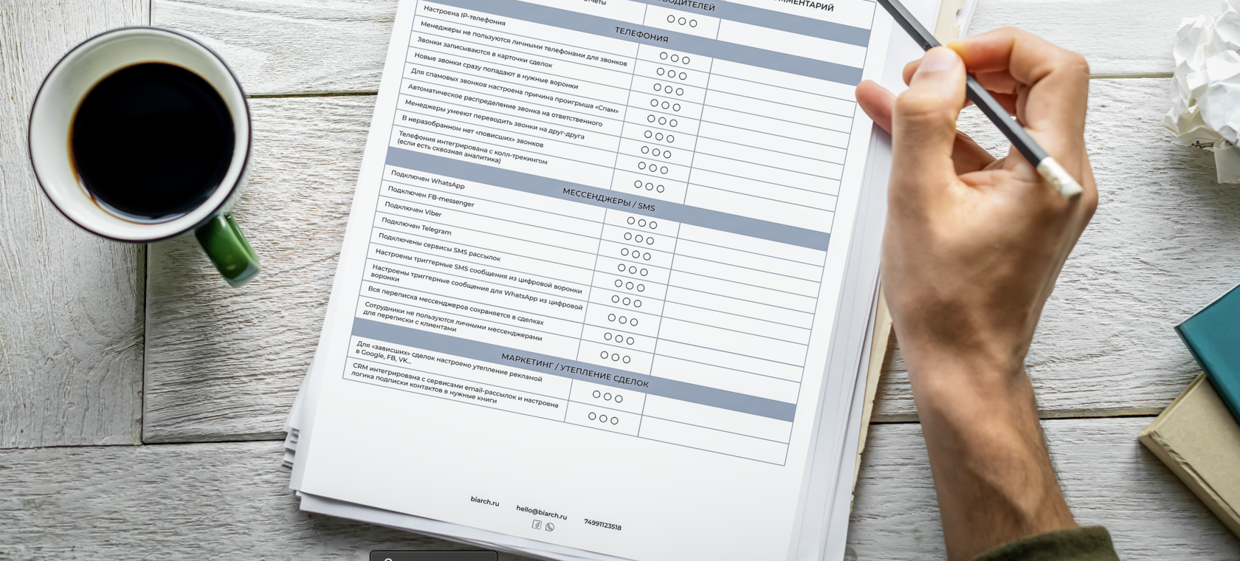
Виды контента

Slide 4

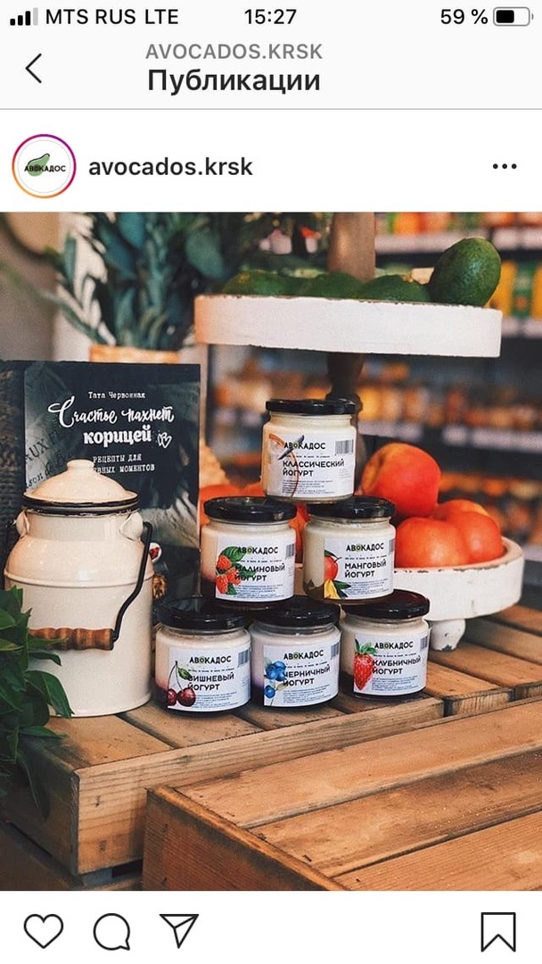
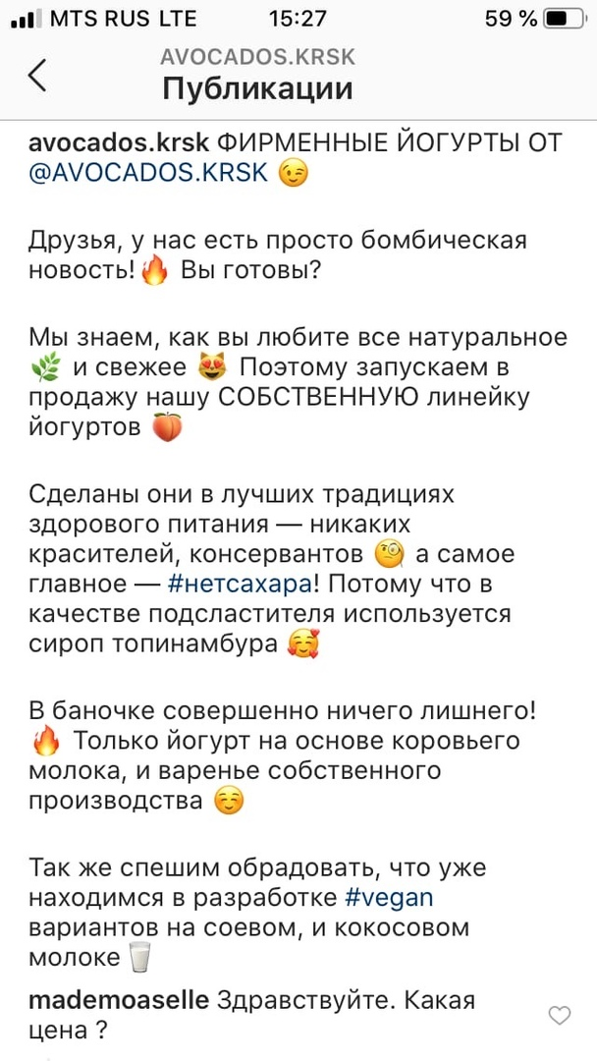
Вид №1 Продающий

Slide 5
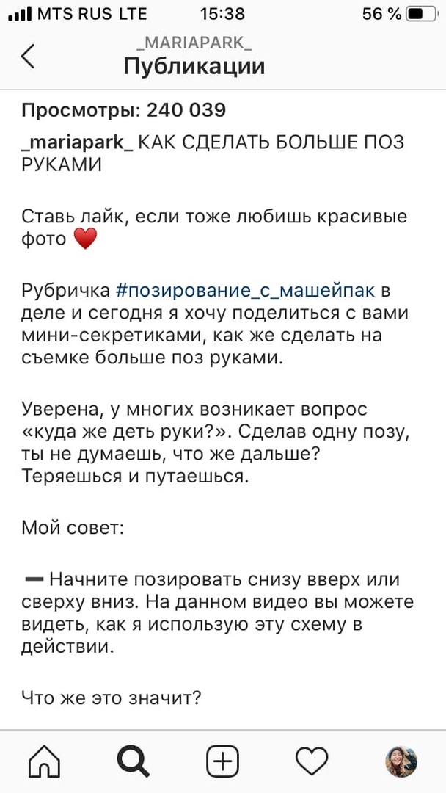

Вид №2
Обучающий

Slide 6
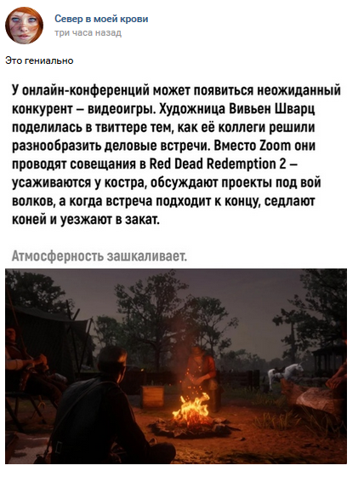
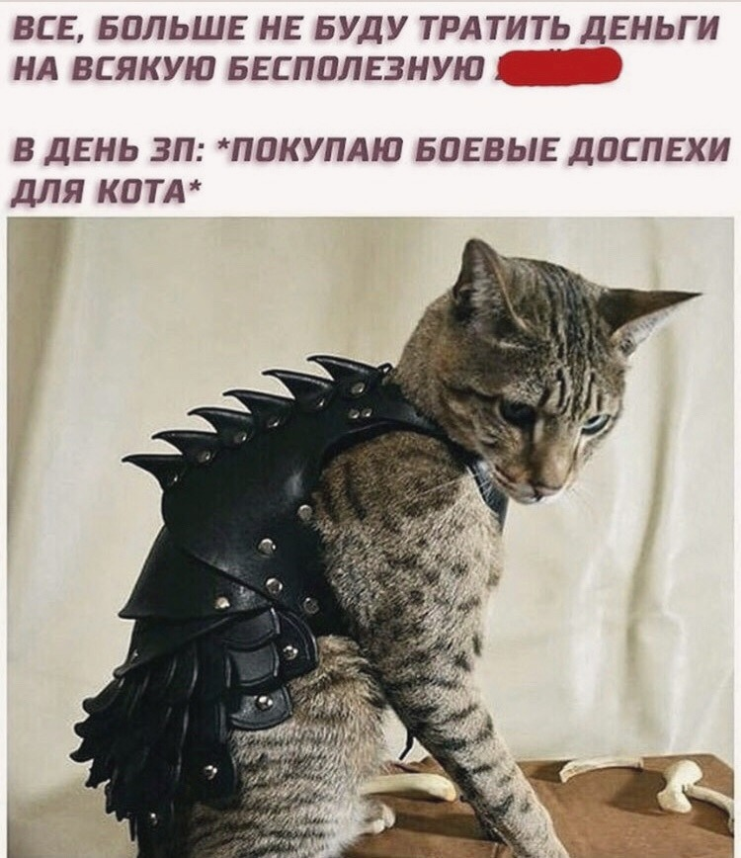
Вид №3 Развлекательный

Slide 7


Вид №4 Вовлекающий

Slide 8
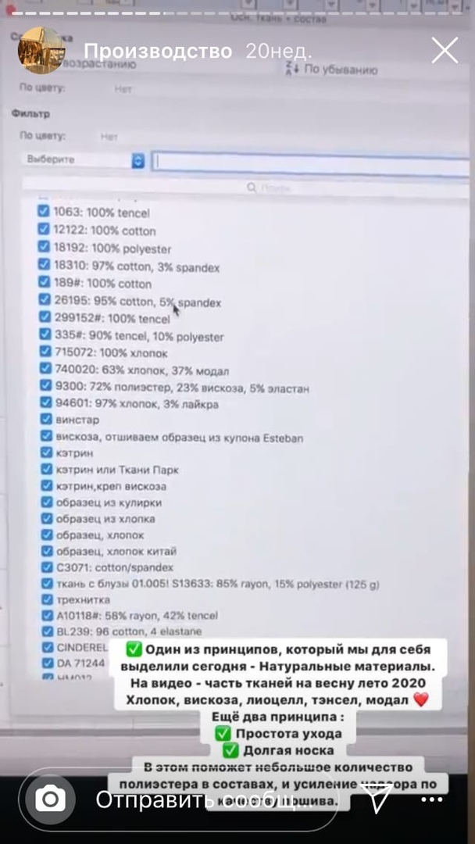

Вид №5 Информационный

Slide 9
Обучающий:
Лайфхаки
Позинг_с_МашейПак
Рубрики.
Продающий:
- Акции
- Черная пятница
Вовлекающий:
- Угадай где фотошоп
Развлекательный:
Информационный:
Коротко о главном
Вечерние новости
Интересные факты

Slide 10
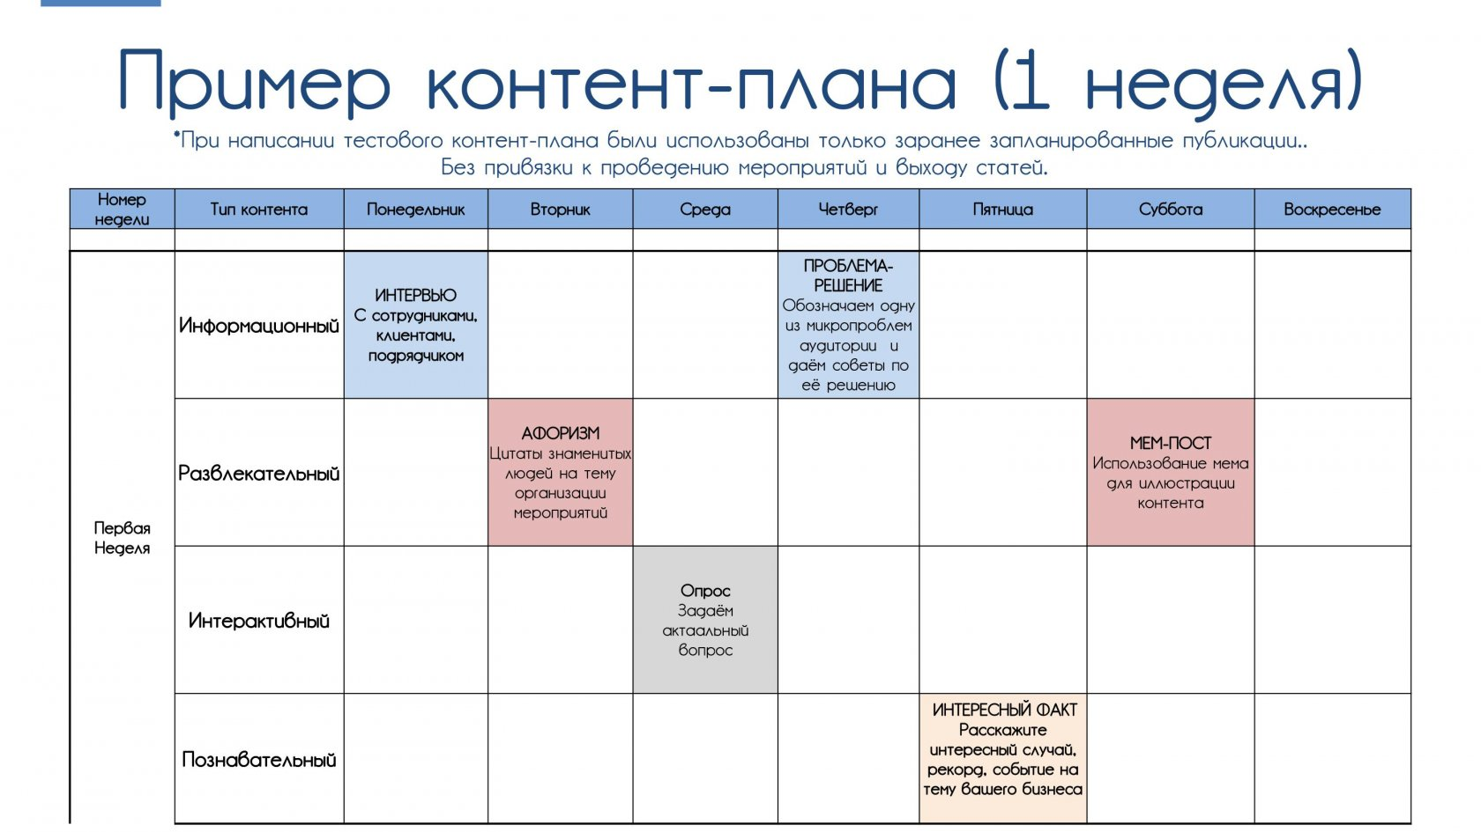
Контент - план с разделением на виды контента

Slide 11
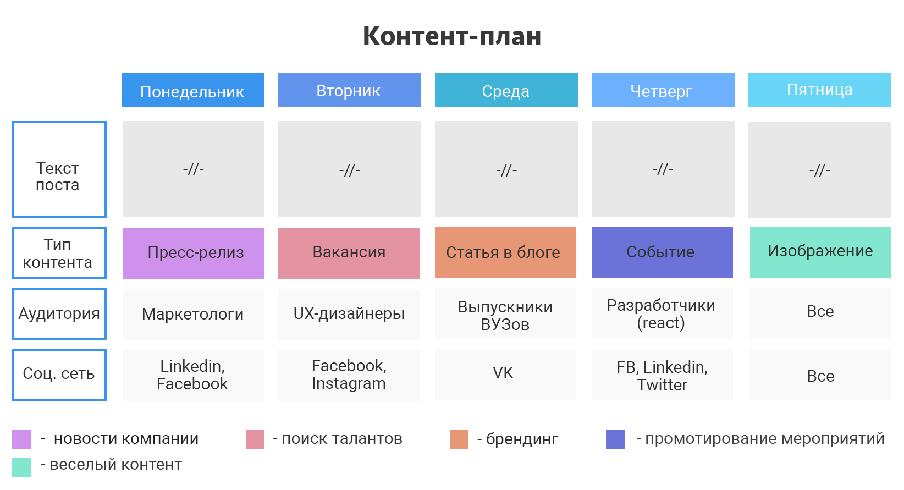

Slide 12
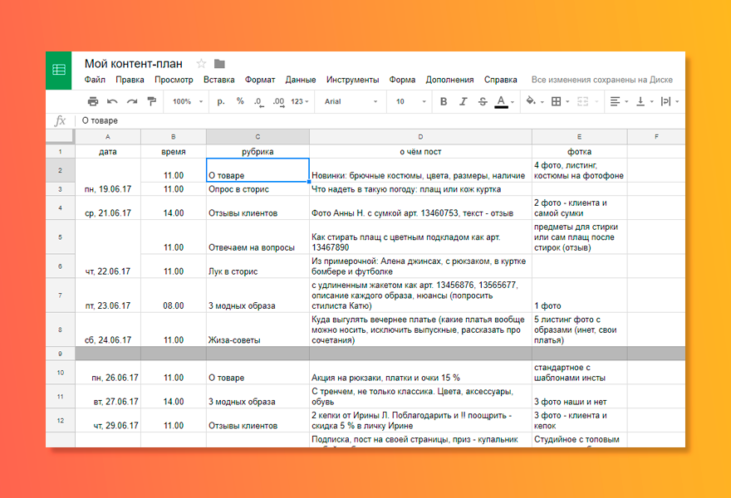

Slide 13

Что должен содержать в себе контент – план?
Дата (день недели)
Вид контента
Тема (заголовок) публикации
Рубрики
Идея визуального контента (прикрепить готовый материал или описать его)

Slide 14
Составить контент – план для вашей компании
Задание

